Slide 1
Dějiny Řecka I - seminář
7. hodina
Hérodotos; Řecké hry a slavnosti

Slide 2
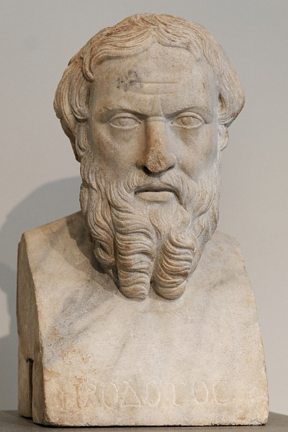
Hérodotos
Ἡρόδοτος
5. stol. pnl.
Halikarnássos, Kárie
Cestování po Středomoří – Egypt, Černomoří, Babylón
Dějiny
Střet mezi Řeckem a Persií – hlavní dějinná událost
Rozsáhlé odbočky (logoi)
Osud
Vysvětlování příčin událostí

Slide 3
Popisy kmenů, zvyků, zemí z celého známého světa
Vlastní svědectví
Místní prameny
Rozhovory s očitými svědky
Přehnané příběhy
Zdroj kritiky
Nejasný výběr, kritérium, povaha pramenů, přímo citace, neuveden
1) Prameny si vymyslel, nikam necestoval, zkopíroval záznam jiných
2) Zachycení zpráv, informátoři, cestovatelé, výzkum
Starověká kritika – Plútarchos (O zlomyslnosti Hérodota)
Thúkýdidés – proti nadpřirozeným jevům

Slide 4
Příčiny událostí
Nadpřirozené, božské
Lidské, osobní
Počin a trest, odplata, akce a reakce, překročení míry
Bezprostřední x ze vzdálenější minulosti, základ někde jinde
Boje mezi Evropou a Asií
Mytologické počátky, Kroisos a řecká města → Peršané → vzpoura v Malé Asii → tažení do Řecka → odplata, tažení do Řecka → řecká ofenziva
Imperiální snahy Peršanů – postupně obsazení/poražení Médů, Lýdů, Babylónu, Egypta, Střední Asie, Indie, tažení do Skythie, Řecka

Slide 5
Zdroje (str. pdf 94, 104, 125, 166, 222, 445, 73, 171→, 179, 353→, 103, 121, 133, 213, 268, 45, 86, 100, 103, 122, 203, 255, 259, 409
Očitá svědectví (2.29, 2.55, 2.123, 3.55, 4.76, 9.16)
Popis chrámu v Babylónu (1.181)
Perské spory o trůn (3.67→) – Behistunský nápis
Satrapie (3.89–97) – nápis z Daivy
„Katalog“ perské armády (7.56–137)
Eposy/poezie (2.53, 116–117)
Hekataios z Mílétu, Skylax z Karyandy (2.143, 5.36; 4.44)
Anonymní, někdo vypravuje/říká (1.95, 2.3, 2.45, 2.54, 2.118, 4.7, 4.196, 5.10, 8.38)

Slide 6
Příčiny událostí, vlastní zkoumání Hdt, str. pdf 11, 13, 14, 30, 58, 62, 84, 93, 101, 148, 163
Počátky sporů z dávnověku (1.1–5)
Nadpřirozeno – viz minule
Pelasgové a jejich vliv (1.58)
Perské zvyky (1.131)
Iónská města (1.145)
Kýros a jeho smrt (1.214)
Prameny Nilu (2.23–28)
Vyprávění Řeků o Egyptu (2.45)
Perské tažení do Egypta (3.3)
Polykratés (3.45)

Slide 7
Příčiny událostí, pomsty, str. pdf 265→, 271, 288, 306, 336, 338, 371, 378, 37, 58, 194, 248, 287, 290, 321, 324, 336, 20, 53, 290, 336, 337, 338
Povstání v Iónii (5.30→, 5.49, 5.97)
Rozšiřování perské moci (6.44, 7.5, 7.9, 7.138, 7.157)
Kroisos (1.76, 1.130)
Tažení proti Řekům (3.138–140)
Řecká tažení (4.166–167, 6.94, 5.102, 6.107, 7.6)
Odplata (1.27, 1.117→, 5.102, 7.5, 7.8, 7.9)

Slide 8
Literatura
Hérodotos. 2004. Dějiny, Praha: Academia.
Bakker, E. J., de Jong, I. J., & van Wees, H. (Eds.). 2002). Brill's Companion to Herodotus. Leiden: Brill.
Sheehan, S. 2018. A Guide to Reading Herodotus’ Histories. London: Bloomsbury Academic.
Asheri, D., Lloyd, A.B. & Corcella, A. (Eds.). 2011. A commentary on Herodotus. Oxford: Oxford University Press.
Fehling, D. (1989). Herodotus and his Sources. Citation, Invention and Narrative Art. Liverpool: Cairns.
Hartog, F. (1980). Le miroir d’Hérodote. Paris: Galimard.
Hornblower, S. (2002). "Herodotus and his Sources of Information". In Brill's Companion To Herodotus. Leiden, The Netherlands: Brill.
Desmond, W. 2004. Punishments and the Conclusion of Herodotus’ Histories. Greek, Roman and Byzantine Studies, 44(1),19-40.

Slide 9
Řecké náboženství
Rituály
Věštírny
Mystéria

Slide 10
Rituály
Polyteismus
Není jednotná forma
Domácí x veřejné
Ortopraxe
Do ut des
Chrámy – v posvátných okrscích (temenos)

Slide 11
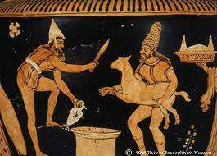
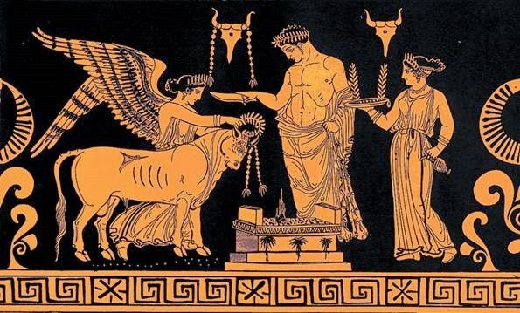
Oběť (thysia, θυσία)
Krvavá, nekrvavá
Posypání hlavy zvířete
Vykonavatel oběti (megeiras)
Prasata, ovce, kozy, skot
Hostina
Věštná znamení (játra) – méně než v Římě
Podzemní božstva (holokauston)

Slide 12
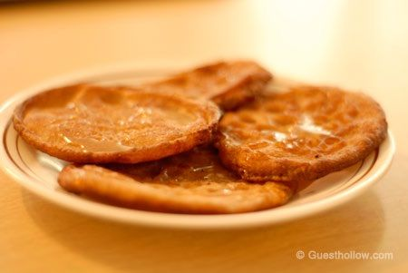
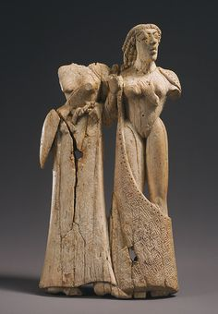
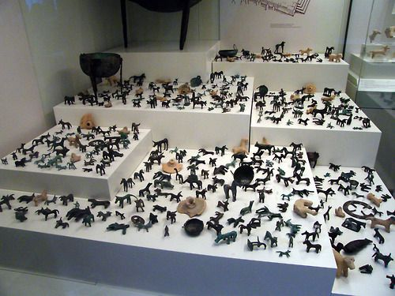
Další formy
Koláče
Úroda (první plody)
Votivní dary
Kadidlo
Lidská oběť (farmakos)

Slide 13
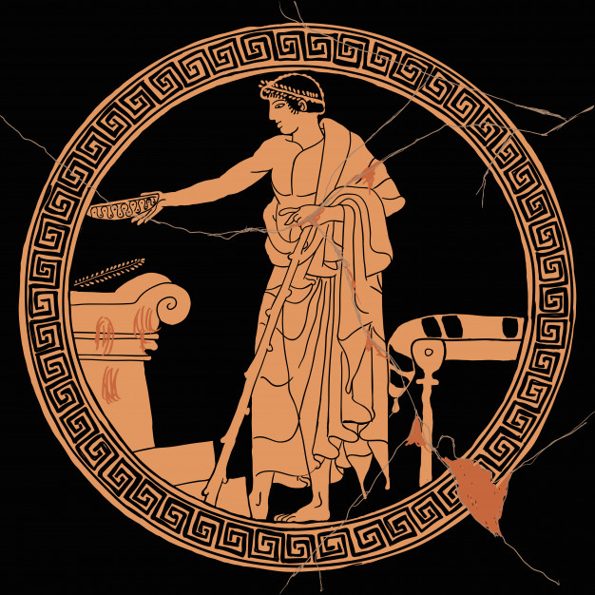
Úlitba (spondé, σπονδή)
Víno (olivový olej, mléko, med, voda)
Za doprovodu modliteb
Při mnoha příležitostech
Podzemní božstva – na zem

Slide 14
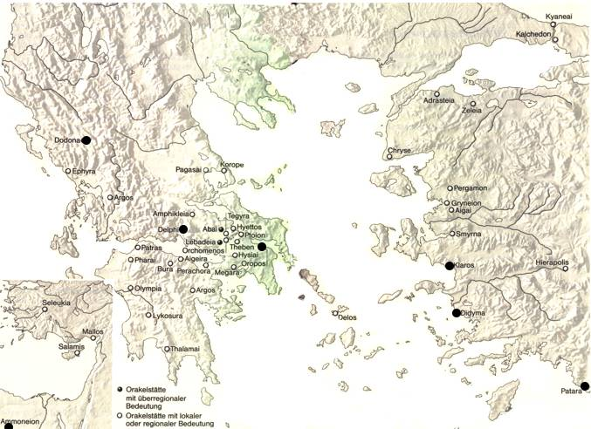
Věštírny
(manteia, μαντεία)
Věštit může pouze pověřená osoba
Věštírna, výklad znamení
Budoucnost; co dělat
Státní i soukromé záležitosti

Slide 15
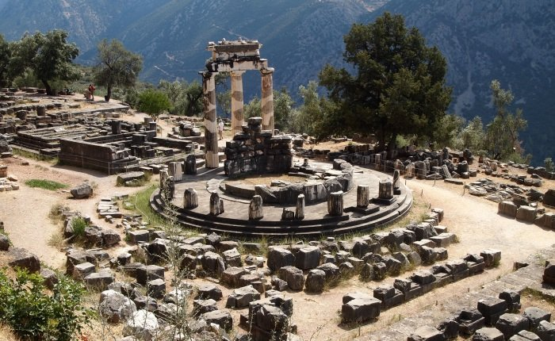
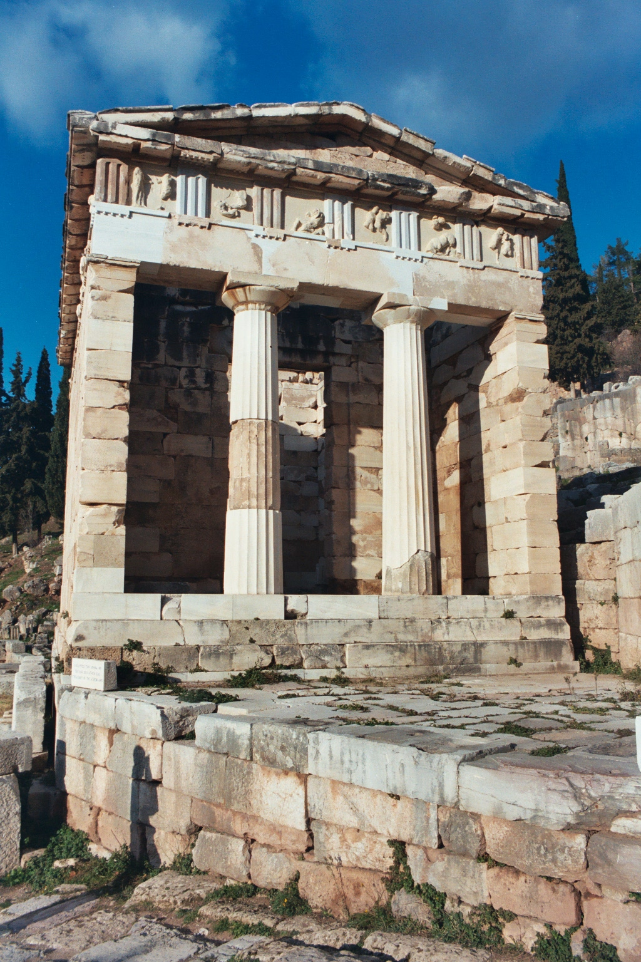
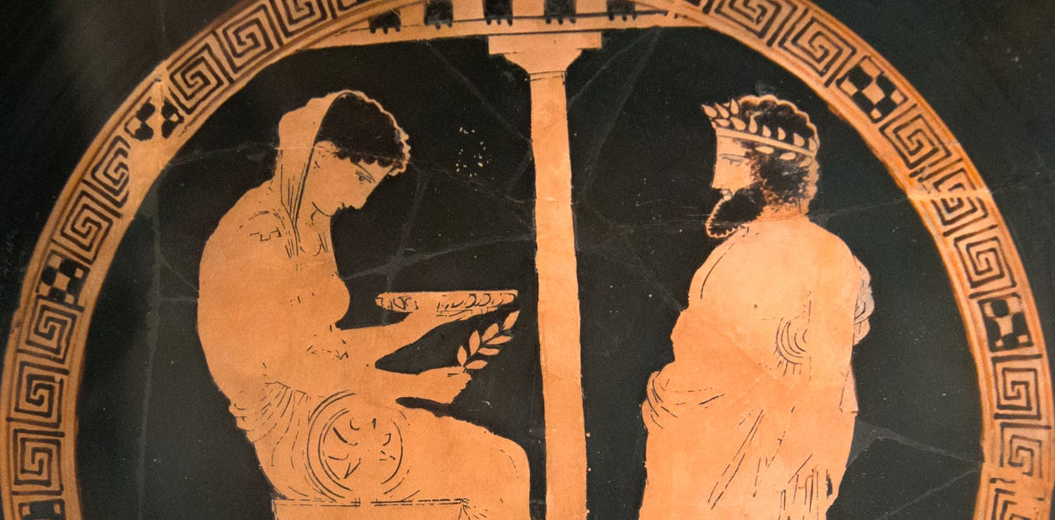
Delfy
Chrám Apollóna
Pýthie
Slova samotného boha
Puklina ve skále, výpary, vavřín
Pokladnice

Slide 16
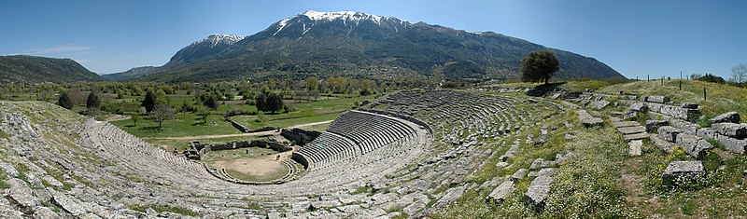
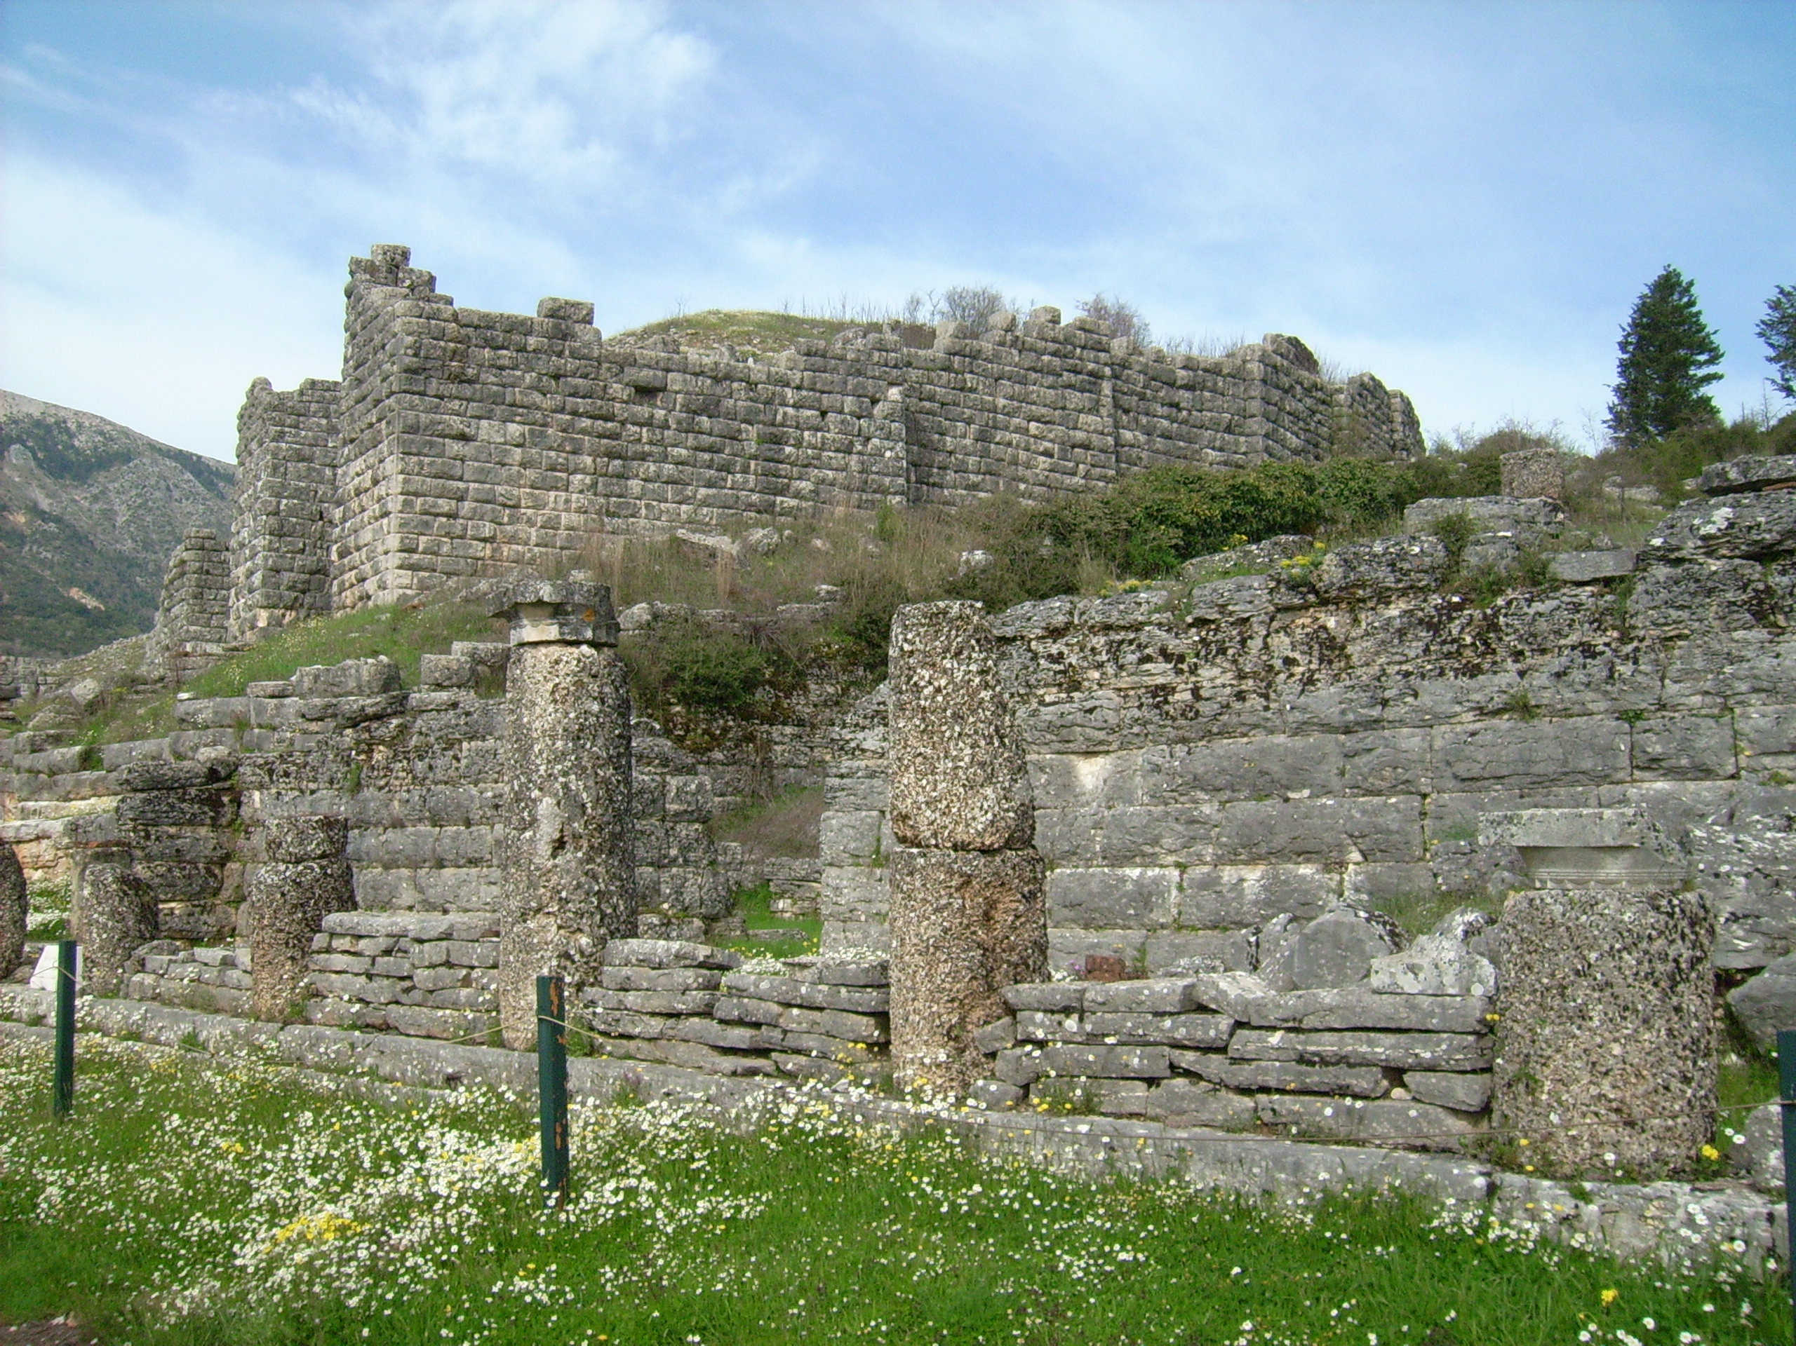
Dódóna
Épeiros
Diova věštírna
Nejstarší, 2. nejprestižnější
Ze šumění dubových listů

Slide 17
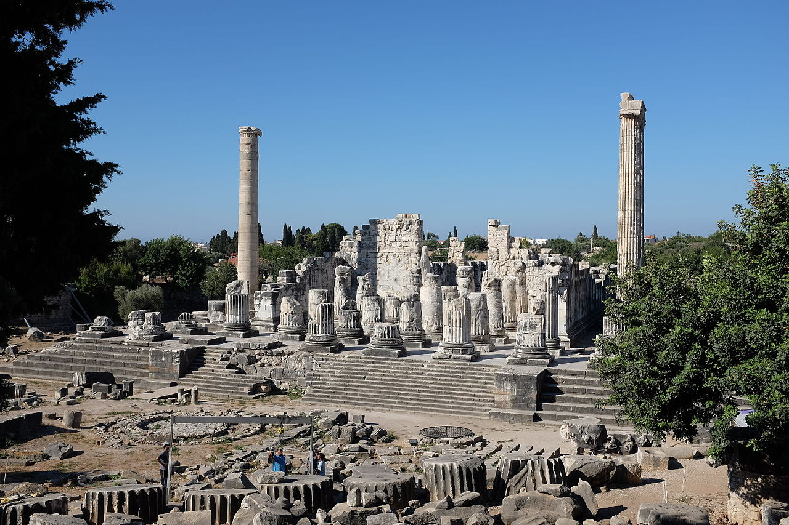
Didyma (pl. neut.)
Mílétos
Chrám Apollóna
Podobný průběh jako v Delfách
Hlavní věštírna v MA

Slide 18
Další místa
Dia Ammóna v Egyptě
Trofónia v Boiótii
Stíny zemřelých - nekromanteion

Slide 19
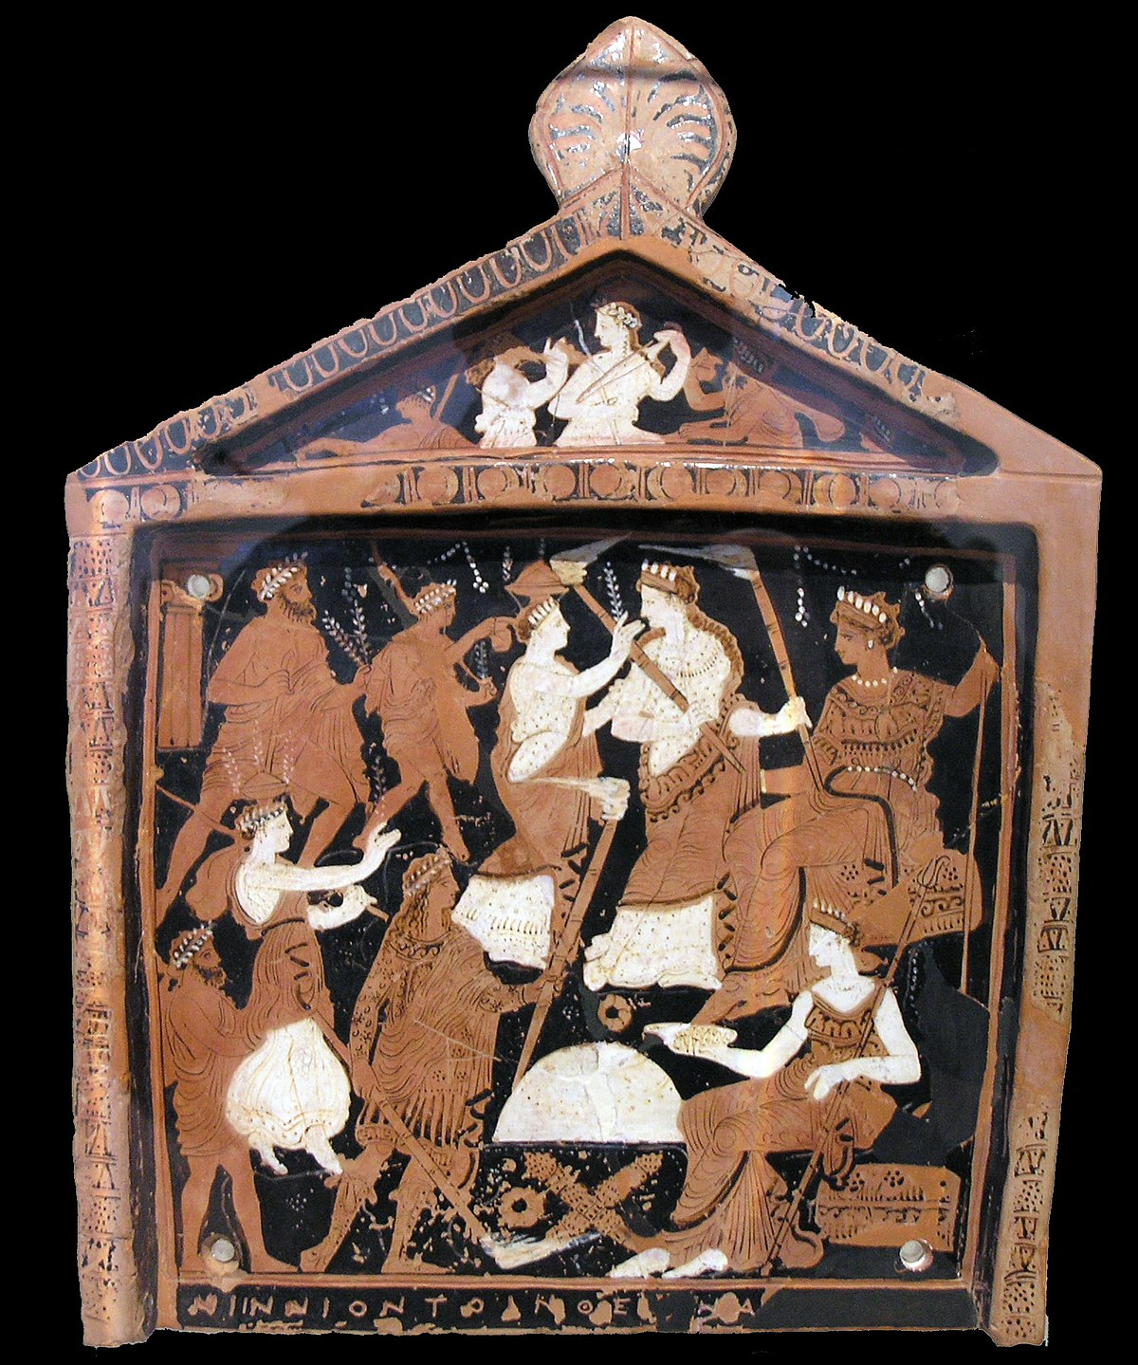
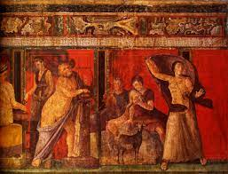
Mystéria
Uzavřená spol., nutnost zasvěcení, tajné obřady, posmrtný život, hierarchie členů
Eleusínské
Orfismus
Dionýsovské
Ísidy
Mithry
Kybelé

Slide 20
Literatura
Fontenrose, J. 1988. Didyma: Apollo's oracle, cult, and companions. Berkeley: University of California Press.
Dostálová, R. & Hošek, R., 1997. Antická mystéria, Praha: Vyšehrad.
Ogden, D. (Ed.). 2010. A companion to Greek religion, Malden, MA: Wiley-Blackwell.
Mikalson, J. 2005. Ancient Greek Religion. Blackwell Ancient Religions. Malden, MA: Blackwell Pub.
Vandenberg, P. 2007. Mysteries of the Oracles: The Last Secrets of Antiquity. New York: Bloomsbury Publishing.

